Slide 1

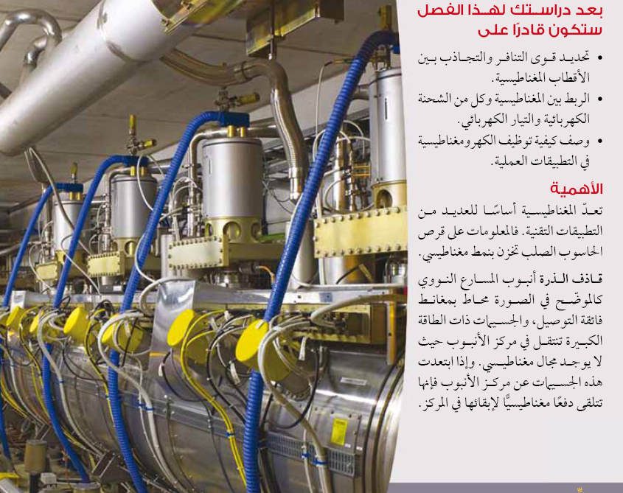

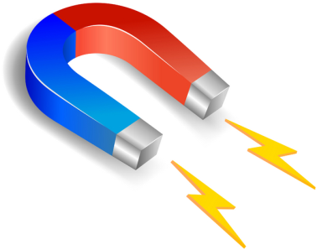
فيزيـــــــــاء 4
الصف الثالث ثانوي
الفصل الأول
المجالات المغناطيسية
إعداد مشرفة العلوم
منــــال عـــون

Slide 2
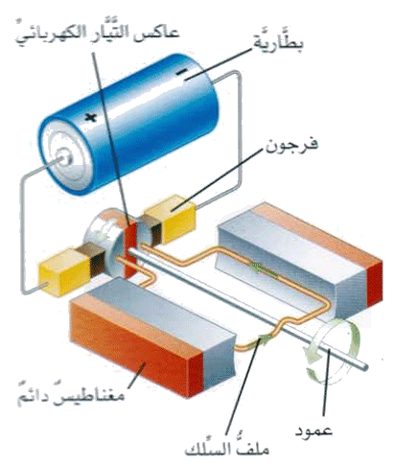
المغانط الدائمة والمؤقتة
المولدات الكهربائية، والمحركات الكهربائية البسيطة، وأجهزة التلفاز، وأجهزة العرض التي تعمل بوساطة الأشعة المهبطية، وأشرطة التسجيل، ومشغلات الأقراص الصلبة الموجودة داخل أجهزة الحاسوب، جميعها تعتمد على الآثار المغناطيسية للتيارات الكهربائية .

Slide 3

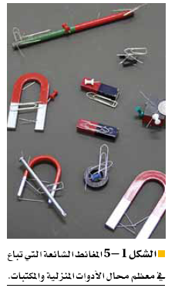
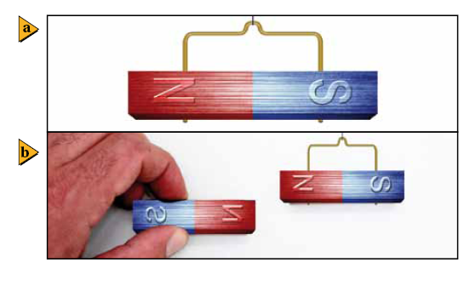
الخصائص العامة للمغانط
المغناطيس مستقطب، أي له قطبان متميزان متعاكسان، أحدهما القطب الباحث عن الشمال، ويسمى القطب الشمالي. والآخر القطب الباحث عن الجنوب، ويسمى القطب الجنوبي. والبوصلة ليست أكثر من مغناطيس صغير حر الدوران.

Slide 4


Slide 5

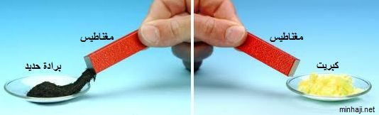
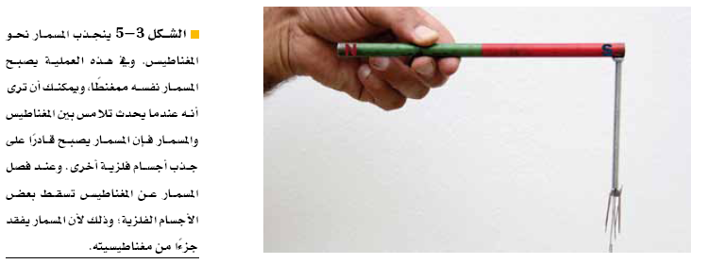
كيف تؤثر المغانط في المواد الأخرى
إذا لامس المغناطيس مسماراً، ثم لامس المسمار قطعا حديدة صغيرة فسيصبح المسمار نفسه مغناطيسا، المغناطيس يسبب تحفيزا للمسمار ليصبح مستقطباً.

Slide 6

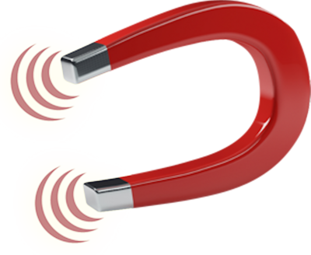
المغناطيــس الدائــم
تتولد مغناطيسية المغناطيس الدائم بالطريقة نفسها التي تولدت بها مغناطيسية المسمار. وبسبب التركيب المجهري للمادة التي يتكون منها المغناطيس فإن المغناطيسية المستحثة تصبح دائمة. يصنع العديد من المغانط الدائمة من سبيكة حديد تحتوي على خليط من الألمونيوم، والنيكل، والكوبالت. و هناك تشكيلة متنوعة من العناصر الترابية النادرة - ومنها النيوديميوم والجادولينيوم - تنتج مغانط دائمة قوية جدا بالنسبة إلى حجمها.

Slide 7

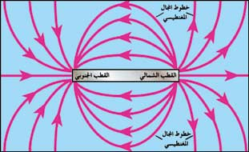
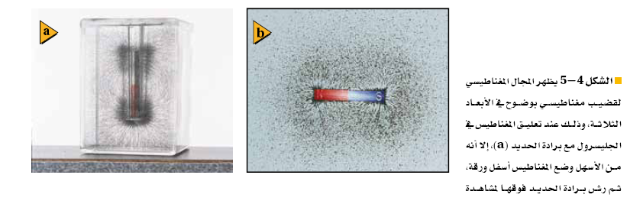
المجالات المغناطيسية حول المغانط الدائمة
يمكن تمثيل المجال المغناطيسي الموجود حول المغناطيس باستخدام برادة الحديد. فكل قطعة صغيرة من برادة الحديد تصبح مغناطيسا بواسطة الحث، مثل إبرة البوصلة تماما، وتدور برادة الحديد حتى تصبح موازية للمجال المغناطيسي.

Slide 8

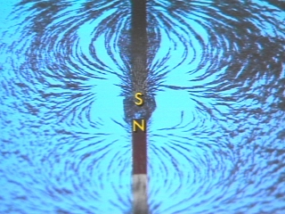
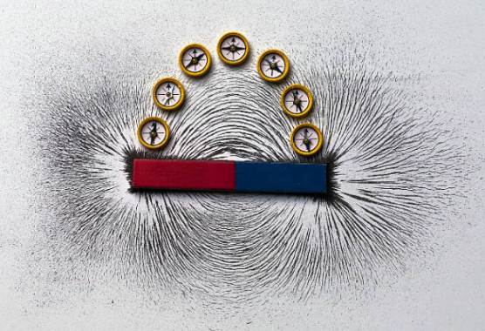
خطوط المجال المغناطيسي
هي خطوط وهمية يدل اتجاهها عند أي نقطة على اتجاه المجال، وتخرج من القطب الشمالي وتدخل إلى القطب الجنوبي ، ويتناسب عددها ( عدد خطوط المجال المغناطيسي) تتناسب طرديا مع شدة المجال المغناطيسي .
ولاحظ أنه لا يمكن أن تتقاطع خطوط المجال المغناطيسي وسبب ذلك هو لأنه لا يمكن أن يكون لخطوط المجال أكثر من اتجاه عند نفس النقطة ، وبمعنى آخر تشابه اتجاه محصلو القوى عند أي نقطة في المجال .
يسمى عدد خطوط المجال المغناطيسي التي تخترق السطح التدفق المغناطيسي. والتدفق عبر وحدة المساحة يتناسب طرديا مع شدة المجال المغناطيسي.

Slide 9
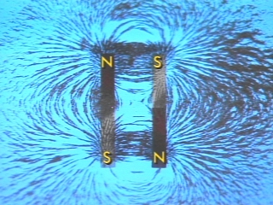

تمثيل المجال المغناطيسي
ويمثل المجال المغناطيسي بخطوط وهمية تسمى خطوط المجال المغناطيسي ( خطوط الحث المغناطيسي ) ، وتشكل بجموعها ما يعرف بالطيف المغناطيسي .
ومن مقطع الفيديو التالي يمكنك مشاهدة المجال المغناطيسي بواسطة برادة الحديد :

Slide 10

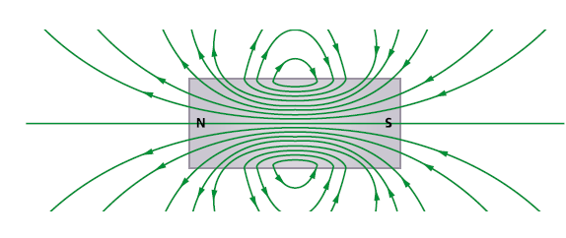
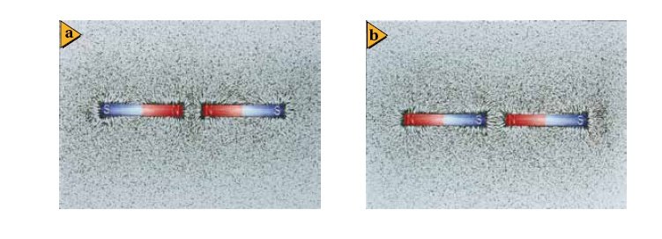
اتجاه المجال المغناطيسي
يعرف اتجاه خط المجال المغناطيسي بأنه الاتجاه الذي يشير إليه القطب الشمالي لإبرة البوصلة عند وضعها في المجال المغناطيسي. واتجاه خطوط المجال خارج المغناطيس تكون خارجة من القطب الشمالي وداخلة إلى القطب الجنوبي. ماذا يحدث داخل المغناطيس؟ لا توجد أقطاب مفردة تنتهي فيها أو تبدأ منها خطوط المجال المغناطيسي، لذا فهي تنتقل داخل المغناطيس دائًما من القطب الجنوبي إلى القطب الشمالي لتشكل حلقات مقفلة .

Slide 11


Slide 12

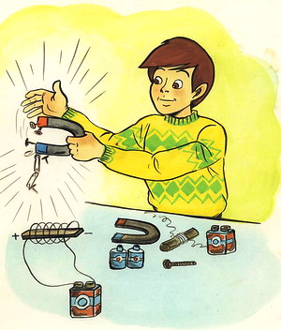
القوى المؤثرة فى الأجسام الموضوعة فى مجالات مغناطيسية
تؤثر المجالات المغناطيسية بقوى في مغانط أخرى ؛ فالمجال المغناطيسي الناتج عن القطب الشمالي لمغناطيس يدفع القطب الشمالي لمغناطيس آخر بعيدا في اتجاه خط المجال، والقوى الناتجة عن المجال نفسه والمؤثرة في قطب جنوبي لمغناطيس آخر تجذبه في عكس اتجاه خطوط المجال.

Slide 13

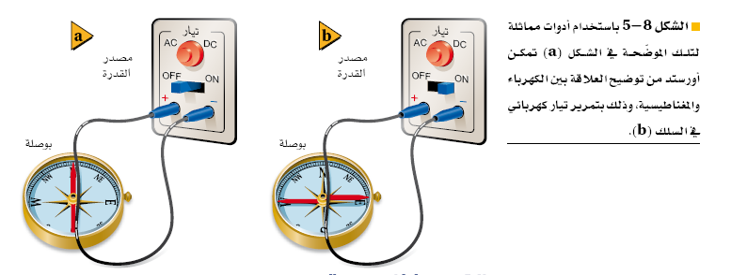
الكهرومغناطيسية
أجرى الفيزيائي الدنماركي هانز كريستيان أورستد عام 1820 م تجارب على التيارات الكهربائية المارة بالأسلاك، فوضع سلكا فوق محور بوصلة صغيرة، وأوصل نهايتي السلك بدائرة كهربائية مغلقة . وكان يتوقع أن تشير البوصلة إلى اتجاه السلك أو اتجاه تدفق التيار، لكن بدلاً من ذلك تعجب لرؤية إبرة البوصلة تدور لتصبح في اتجاه عمودي على السلك، أي أن القوى المؤثرة في قطبي مغناطيس البوصلة كانت متعامدة مع اتجاه التيار داخل السلك. ووجد أورستد أيضا أنه إذا لم يكن هناك تيار في السلك فإنه لا توجد قوى مغناطيسية.

Slide 14
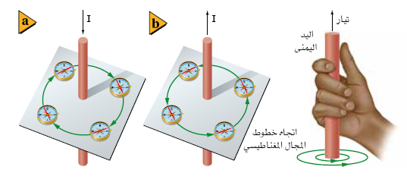
تتناسب شدة المجال المغناطيسي المتولد حول سلك مستقيم وطويل طردياً مع مقدار التيار الماء في السلك ، وعكسياً مع البعد عنه . وتبين البوصلة اتجاه خطوط المجال ، وإذا عكس اتجاه التيار فستعكس إبرة البوصلة اتجاهها أيضاً .

Slide 15
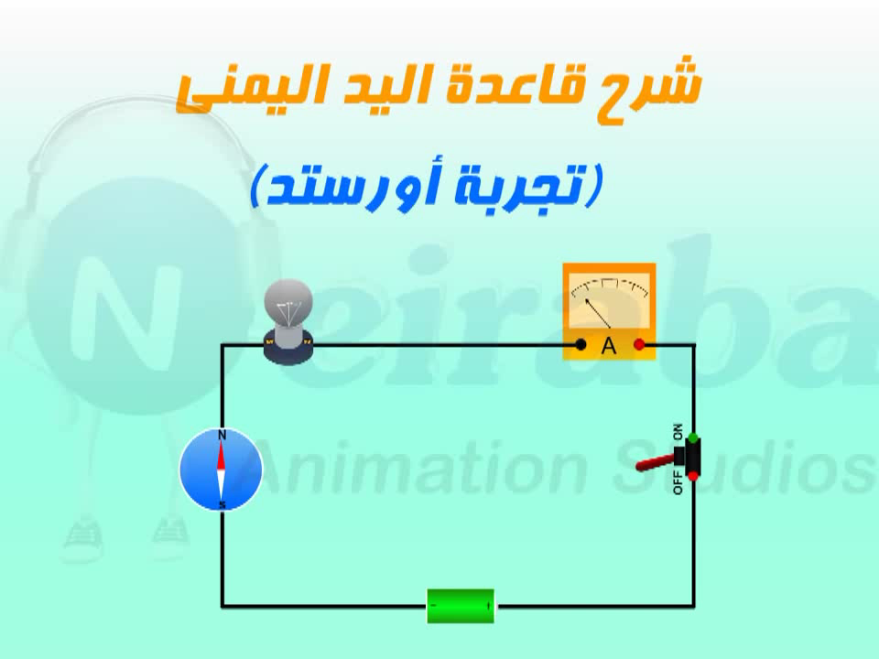

Slide 16

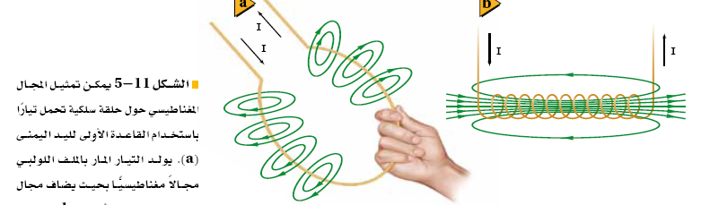
المجال المغناطيسى بالقرب من ملف
يسمى الملف الطويل المكون من عدة لفات الملف اللولبي (المحث)، ويضاف المجال المغناطيسي الناتج عن كل لفة إلى المجالات الناتجة من اللفات الأخرى لتولد مجالا مغناطيسيا كليا أكبر. ويسمى المغناطيس الذي ينشأ عند تدفق تيار كهربائي خلال ملف المغناطيس الكهربائي. وشدة المجال المغناطيسي الناتج تتناسب طرديا مع مقدار التيار المار فيه، ويكون المجال المغناطيسي الناتج عن كل لفة متساويا، ولأن هذه المجالات تكون في الاتجاه نفسه فإن زيادة عدد اللفات يزيد من شدة المجال المغناطيسي. يمكن زيادة قوة المغناطيس الكهربائي أيضا عن طريق وضع قضيب حديدي أو قلب داخل الملف، حيث يدعم هذا القلب المجال المغناطيسي ويقويه.

Slide 17

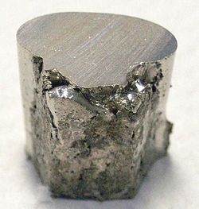
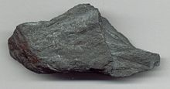
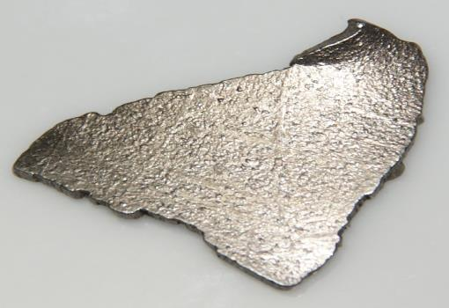
الصورة المجهرية للمواد المغناطيسية
تعلمت أنه عند وضع قطعة حديد أو كوبالت أو نيكل بالقرب من مغناطيس فإن العنصر يصبح مغناطيسا أيضا، وسيكون له قطبان، شمالي وجنوبي، إلا أن هذه المغنطة ستكون مؤقتة. ويعتمد توليد هذه القطبية المؤقتة على اتجاه المجال الخارجي؛ وعند إبعاد المجال الخارجي يفقد العنصر مغناطيسيته. تتصرف العناصر الثلاثة (الحديد والنيكل والكوبالت) كمغانط كهربائية بطرائق عديدة، فلها خاصية تسمى الفرومغناطيسية.

Slide 18

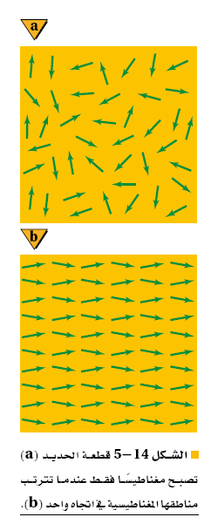
المناطق المغناطيسية
عندما تترتب مجموعة المجالات المغناطيسية الخاصة بإلكترونات الذرات المتجاورة في الاتجاه نفسه تسمى هذه المجموعة المنطقة المغناطيسية. وعلى الرغم من أن هذه المجموعة قد تحوي 10²⁰ ذرة مفردة، إلا أن المناطق المغناطيسية تبقى صغيرة جدا ومحدودة . لذا فإن عينة صغيرة من الحديد تحتوي على عدد هائل من المناطق المغناطيسية .
عندما لا تكون قطعة الحديد داخل مجال مغناطيسي فإن المناطق المغناطيسية تكون في اتجاهات عشوائية ، وتلغي مجالات المغناطيسية بعضها بعضاً ، أما عندما توضع قطعة الحديد داخل مجال مغناطيسي فإن هذه المناطق المغناطيسية تترتب بفعل المجال الخارجي لتصبح متفقة معه في الاتجاه .

Slide 19

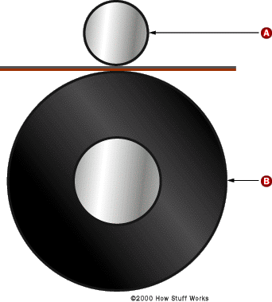
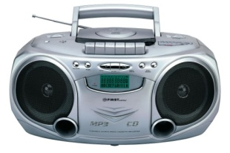
وسيطة التسجيل
تتكون رؤوس التسجيل في المسجلات الصوتية وأجهزة الفيديو من مغانط كهربائية. وهذه المسجلات تولد نبضات وإشارات كهربائية تنتج تيارات كهربائية في رأس التسجيل، فيعمل على توليد مجالات مغناطيسية تمثل الصوت والصورة المراد تسجيلهما .
وعندما يمر شريط التسجيل المغناطيسي الذي يحتوي على قطع صغيرة جدا من مواد مغناطيسية فوق رأس التسجيل، تترتب المناطق المغناطيسية لهذه القطع بواسطة المجالات المغناطيسية لرأس التسجيل، وتعتمد اتجاهات ترتيب واصطفاف المناطق المغناطيسية على اتجاه التيار المار برأس التسجيل، وبذلك تصبح تلك المناطق المغناطيسية تسجيلا مغناطيسيا للصوت والصورة المسجلين. وتسمح المادة المغناطيسية الموجودة على الشريط البلاستيكي للمناطق المغناطيسية بالمحافظة على ترتيبها، إلى أن يتم تطبيق مجال مغناطيسي قوي بما يكفي لتغييرها مرة أخرى. وعند تشغيل الشريط وإعادة قراءته تنتج إشارة بواسطة التيارات المتولدة عند مرور رأس التسجيل فوق الجسيمات المغناطيسية على الشريط، وترسل هذه\ الإشارة إلى مضخم وإلى زوج من مكبرات الصوت أو سماعات الأذن. وعند استعمال شريط مسجل عليه سابقا لتسجيل أصوات جديدة ينتج رأس المحور مجالاً مغناطيسيا متناوبا بصورة سريعة يعمل على بعثرة اتجاهات المناطق المغناطيسية على الشريط

Slide 20

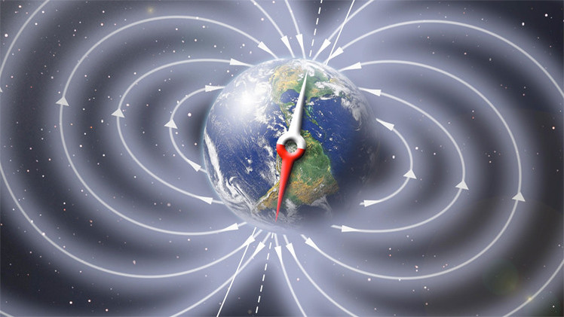
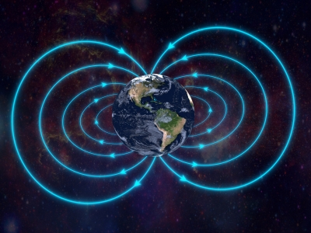
التاريخ المغناطيسى للأرض
تسجل الصخور التي تحتوي على الحديد تاريخ اختلاف اتجاهات المجال المغناطيسي الأرضي؛ فصخور قاع البحر نتجت عن اندفاع صخور منصهرة من شقوق في قاع المحيط، وعندما بردت تمغنطت في اتجاه المجال المغناطيسي الأرضي في ذلك الزمن .

Slide 21
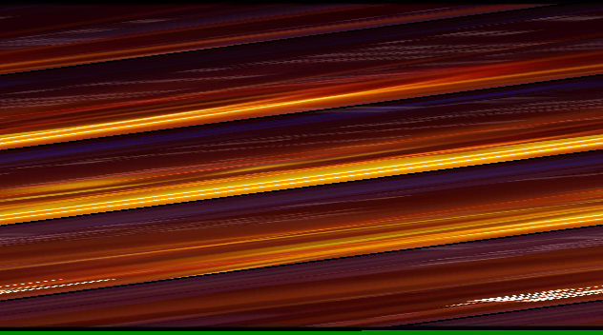

Slide 22
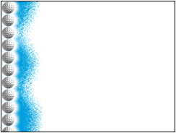
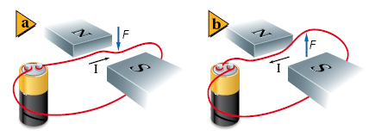
القوى الناتجة عن المجالات المغناطيسية
القوى المؤثرة في التيارات الكهربائية المارة في مجالات مغناطيسية .
يمكن توضيح القوة المؤثرة في سلك يحمل تيارا وضع في مجال مغناطيسي باستعمال الترتيب فالبطارية تنتج تيارا كهربائيا يسري في السلك الموضوع بين قضيبين مغناطيسيين .

Slide 23
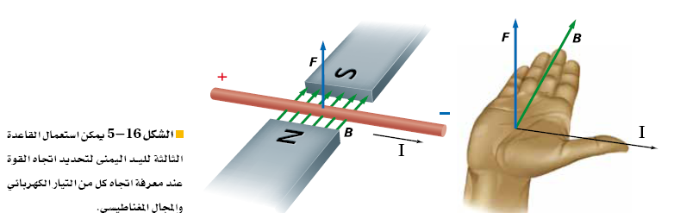
تحديد اتجاه القوة
يمكن تحديد اتجاه القوة المؤثرة في سلك يسري فيه تيار وموضوع في مجال مغناطيسي باستخدام القاعدة الثالثة لليد اليمن . القوة التي يؤثر بها المجال المغناطيسي في سلك يمكن تحديد اتجاه القوة المغناطيسية المؤثرة في سلك يحمل تيارا عند وضعه عمود يا على مجال مغناطيسي؛ حيث دلت التجارب على أن مقدار القوة المؤثرة في السلك F تتناسب طرديا مع كل من مقدار المجال المغناطيسي ،B ومقدار التيار I، وطول السلك L الموضوع داخل المجال المغناطيسي.

Slide 24


Slide 25

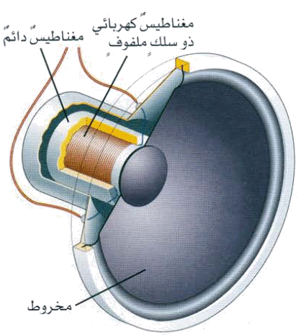
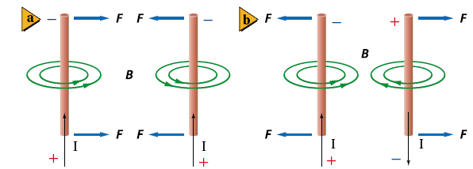
مكبــرات الصـــوت
تعد مكبِّرات الصوت إحدى التطبيقات العملية على القوة المؤثرة في سلك يحمل تيارا كهربائيا يمر في مجال مغناطيسي. تعمل السماعة على تحويل الطاقة الكهربائية إلى طاقة صوتية باستخدام ملف من سلك رفيع مثبت فوق مخروط ورقي، وهذا المخروط موضوع في مجال مغناطيسي. يرسل المضخم الذي يشغل السماعة تيارا كهربائيا خلال الملف، ويتغير اتجاه هذا التيار بين 20 و 000 20 مرة في الثانية، وذلك وفقا لحدة الصوت الذي يمثلها .

Slide 26

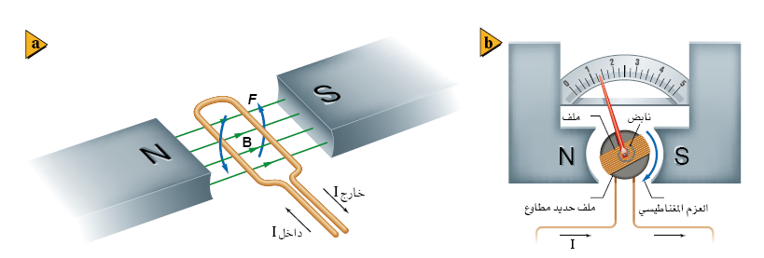
الجلفانومتــرات
الجلفانومتر جهاز يستخدم لقياس التيارات الكهربائية الصغيرة جدا، ويمكن تحويله إلى أميتر أو فولتمتر. يؤثر النابض الصغير في الجلفانومتر بعزم في اتجاه معاكس لاتجاه العزم الناتج عن سريان التيار في الحلقة السلكية. وهكذا فإن مقدار دورانها يتناسب طرديا مع التيار. ويدرج الجلفانومتر ويعاير بمعرفة مقدار الدوران عند مرور تيار معلوم فيه، كما هو موضح في الشكل التالي ويمكن بعد ذلك استخدام الجلفانومتر لقياس تيارات غير معلومة .

Slide 27
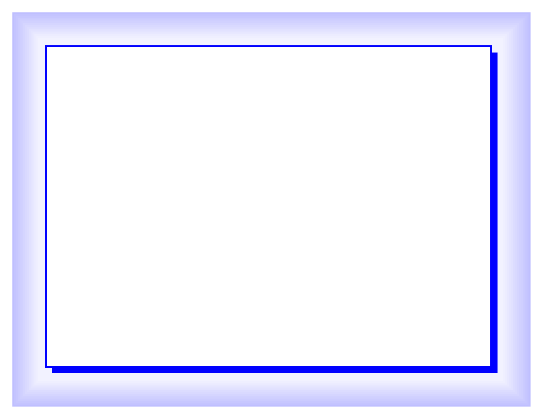
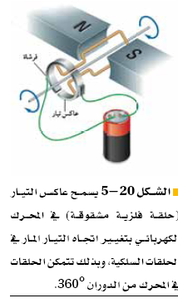
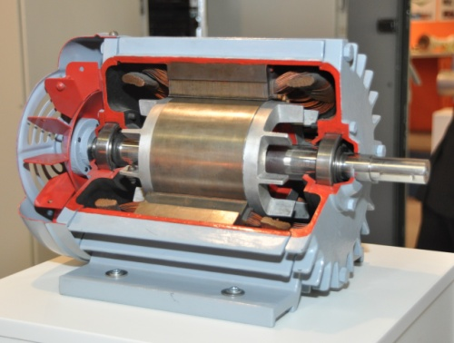
المحركات الكهربائية
المحرك الكهربائي، وهو جهاز يستخدم لتحويل الطاقة الكهربائية إلى طاقة حركية دورانية

Slide 28
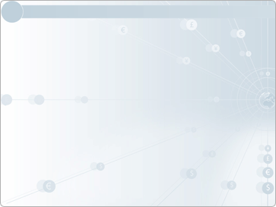
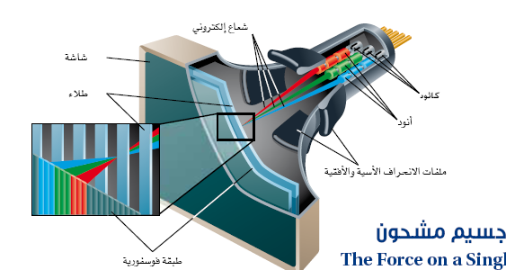
القوة المؤثرة فى جسيم مشحون
القوة التي يؤثر بها المجال المغناطيسي في جسيم مشحون متحرك F=qvB .
القوة المؤثرة في جسيم مشحون متحرك داخل مجال مغناطيسي تساوي حاصل ضرب شدة المجال المغناطيسي في كل من سرعة الجسيم وشحنته .

Slide 29

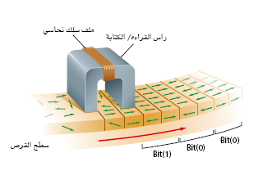
تخزين المعلومات عن طريق الوسائط المغناطيسية
يتم تخزين البيانات وأوامر برمجيات أجهزة الحاسوب رقميا في صورة وحدات صغيرة ( bits )، وكل وحدة ( bit ) حددت إما ب 0 أو ب1 . فكيف ُ تخزن هذه الوحدات؟
يكون سطح قرص التخزين في الحاسوب مغطى بجسيمات مغناطيسية موزعة بصورة متساوية على شريحة. ويتغير اتجاه المناطق المغناطيسية للجسيمات تبعا للتغير في المجال المغناطيسي. وفي أثناء التسجيل على القرص يرسل تيار كهربائي إلى رأس القراءة/الكتابة والذي يعد مغناطيسا كهربائيا مكونا من سلك ملفوف على قلب حديدي، حيث يولد التيار المار بالسلك مجالاً مغناطيسيا في القلب الحديدي .

